Slide 1
TIẾNG VIỆT 1
Tập 2
Tuần 26
Tập viết sau bài 137

Slide 2



KHỞI ĐỘNG

Slide 3

LUYỆN ĐỌC
oeo
Ngoằn ngoèo
uêu
Nguều ngoào
oao
Bâng khuâng
uâng
uyp
Đèn tuýp
uyu
Khúc khuỷu

Slide 4
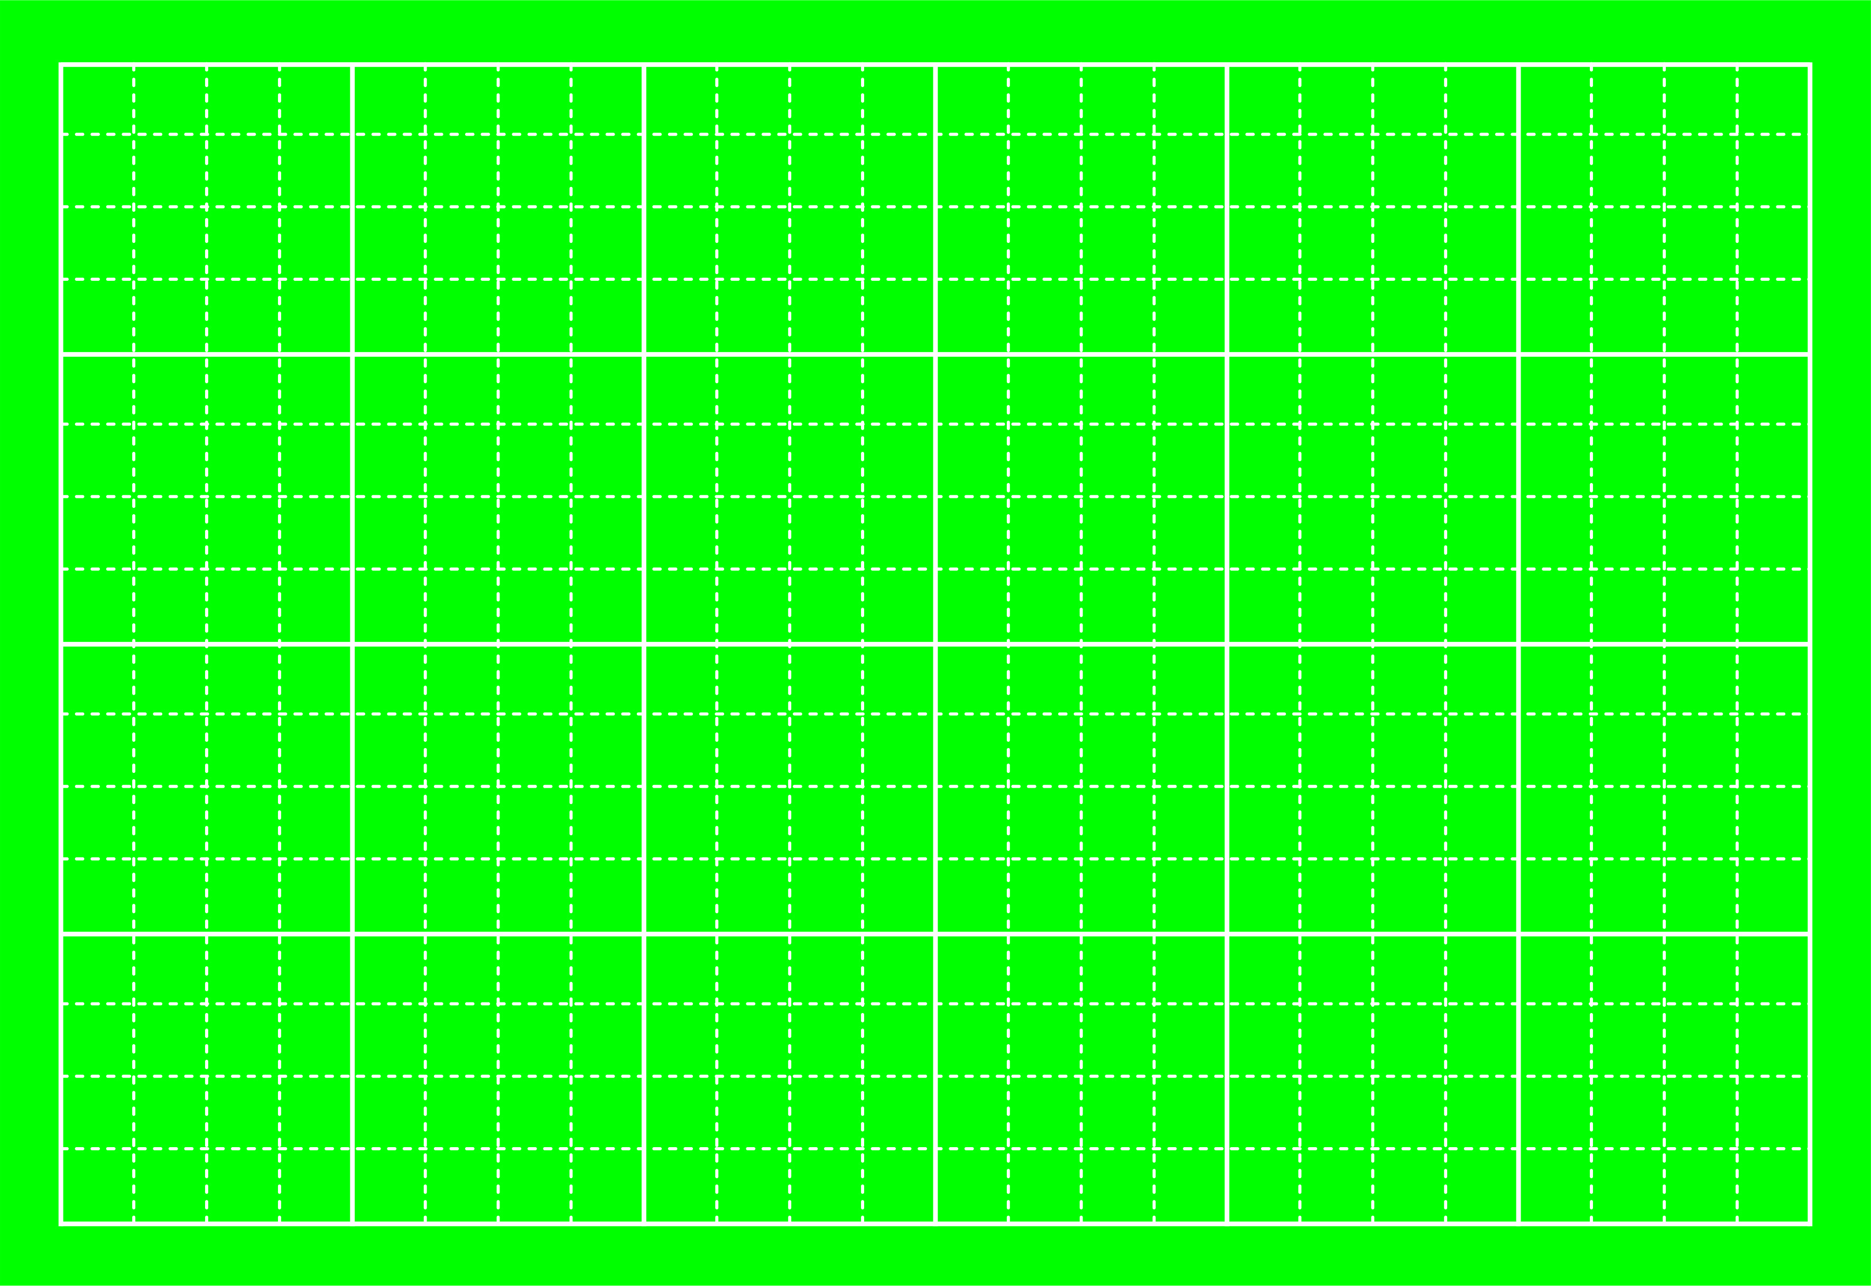
Tập viết:
Tập viết
o eo, uêu, o ao, uâng, uyp, uyu
ngo ằn ngo èo, nguều ngo ào

Slide 5
Tập viết:
Tập viết
bâng khuâng, đèn tuýp,
khúc khuỷu

Slide 6


QUAN SÁT

Slide 7

Độ cao cỡ chữ nhỡ:
- Độ cao 2 li là các con chữ : o, e, n, u, â, ă
- Độ cao 4 li là các con chữ : đ
- Độ cao 5 li là các con chữ : g, y

Slide 8

Độ cao cỡ chữ nhỏ:
- Độ cao 1 li là các con chữ : o, e, n, u, â, ă
- Độ cao 2 li là các con chữ : đ
- Độ cao 2,5 li là các con chữ : g, y

Slide 9

VIẾT BẢNG CON

Slide 10
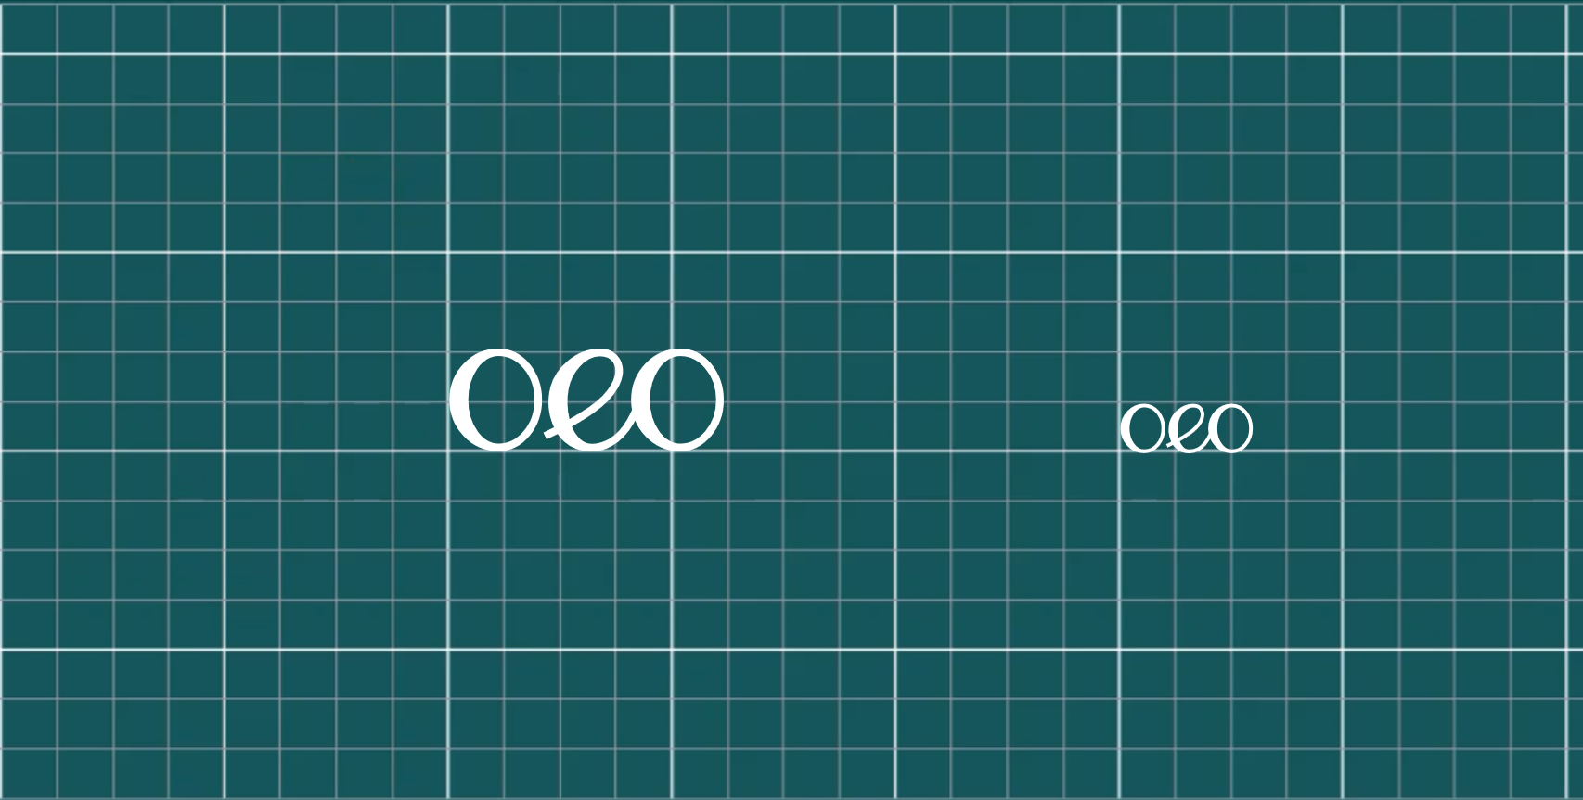

Slide 11


Slide 12
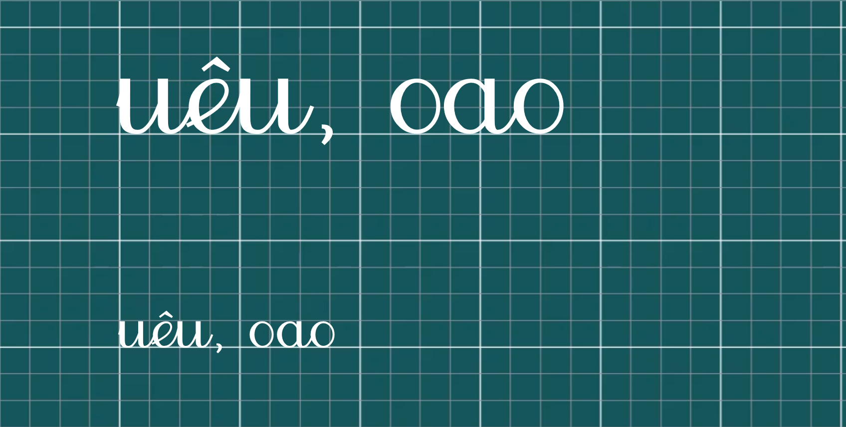

Slide 13


Slide 14
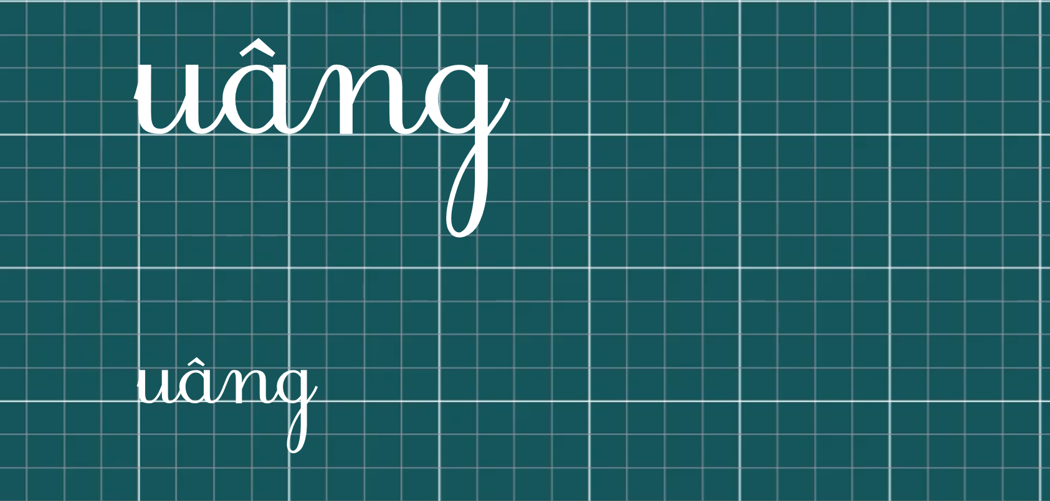

Slide 15
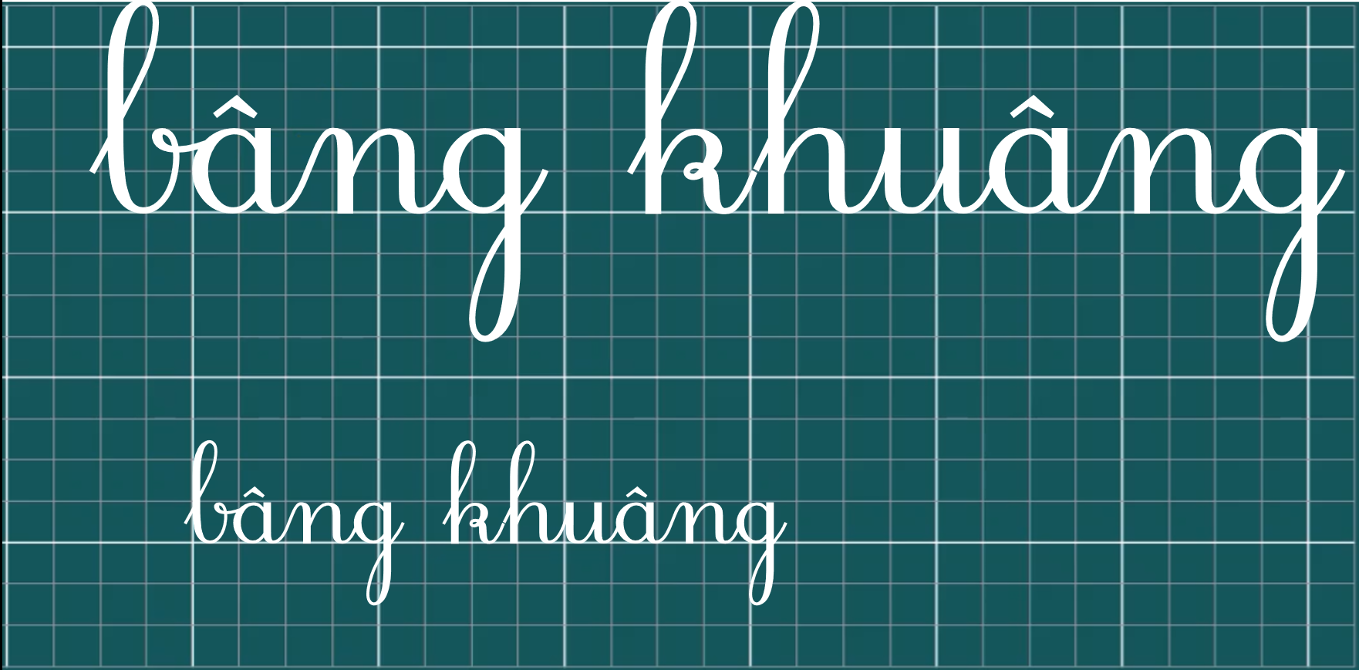

Slide 16


Slide 17


Slide 18


Slide 19


Slide 20

THƯ GIÃN

Slide 21

LUYỆN VIẾT VỞ

Slide 22


Slide 23
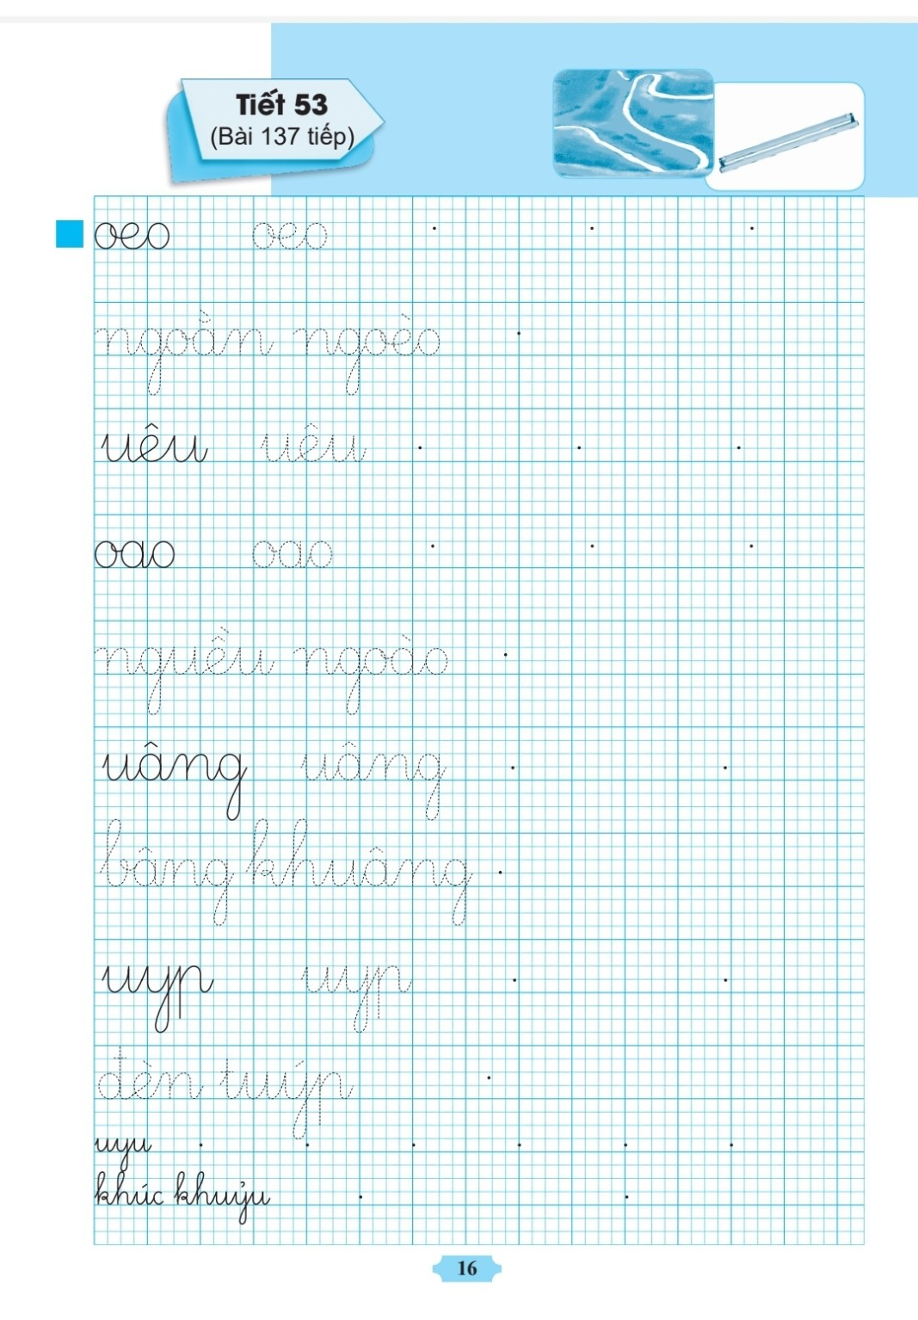


Slide 24

DẶN DÒ

